Slide 1

CHẨN ĐOÁN UNG THƯ VÚ BẰNG HỌC MÁY
THÔNG QUA DỮ LIỆU TẾ BÀO
BÁO CÁO KHOA HỌC NHÓM 3
23020356 - Bùi Hải Đăng
23020351 - Vũ Nguyên Đan
23020364 - Phan Tuấn Hiệp
1/23

Slide 2
MỤC LỤC
1
Giới thiệu
2
Các nghiên cứu liên quan
3
Dữ liệu và phương pháp nghiên cứu
4
Kết quả và kết luận
5
Thảo luận
2/23

Slide 3
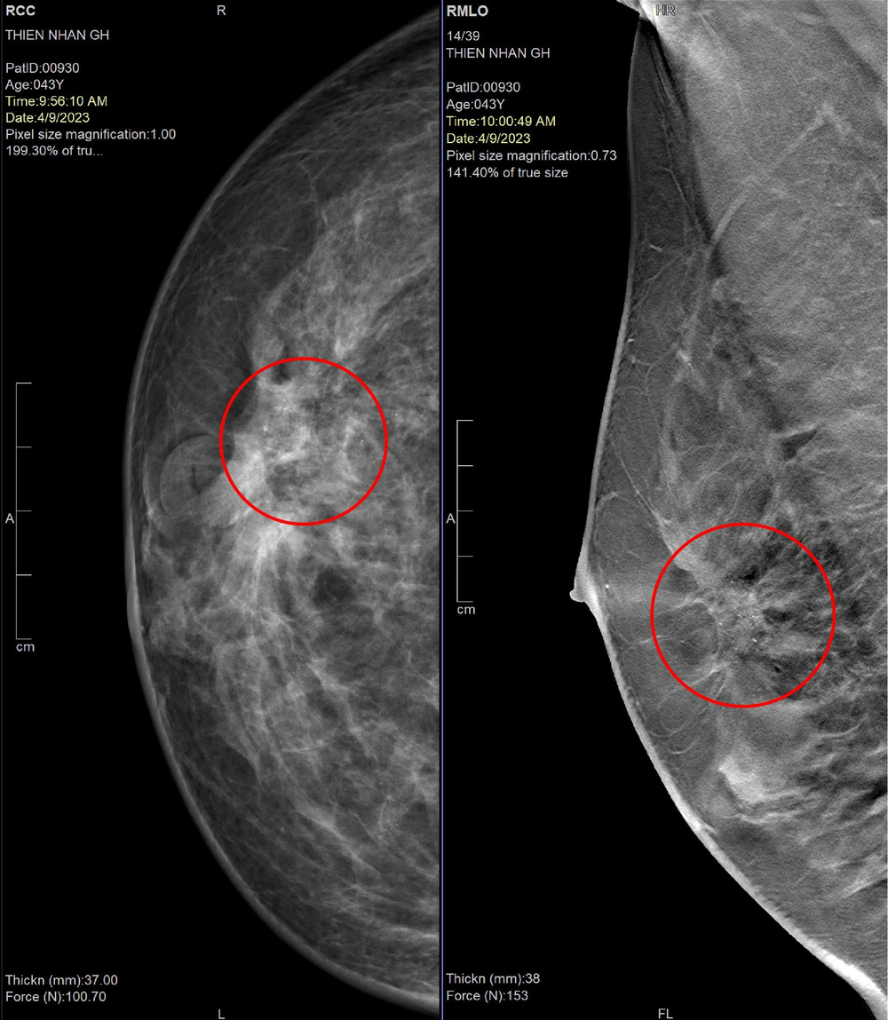
1: GIỚI THIỆU
Tổng quan về ung thu vú:
Ung thư vú là sự tăng trưởng bất thường của các tế bào trong vú.
Theo WHO, vào năm 2022, có 2.3 triệu phụ nữ được chẩn đoán mắc ung thư vú và 670.000 ca tử vong trên toàn cầu. Trong đó Việt Nam là khoảng 24.600 ca mới mắc và hơn 10.000 ca tử vong.
Phân loại ung thu vú:
U lành tính (không ung thư)
U ác tính (ung thư)
Ảnh chụp X quang về ung thư vú
3/23

Slide 4
1: GIỚI THIỆU
Ứng dụng học máy trong chẩn đoán sớm:
Chẩn đoán sớm cải thiện tiên lượng và tăng tỷ lệ sống sót.
Các thuật toán phổ biến: RF, SVM, KNN, XGB, Logistic Regression.
Kết hợp nhiều mô hình (ensemble learning) giúp nâng cao độ chính xác.
Nghiên cứu đề xuất:
Đề xuất mô hình mới gồm: LDA, SVM.
Giải quyết mất cân bằng dữ liệu giữa các nhóm lành tính và ác tính.
Sử dụng LDA để giảm chiều dữ liệu và dùng SVM để chẩn đoán ung thư.
So sánh hiệu suất mô hình mới với các phương pháp hiện có.
4/23

Slide 5
2: CÁC NGHIÊN CỨU LIÊN QUAN
Năm | Tác giả | Tên bài báo | Phương pháp | Kết quả
2014 | Zheng et al. | Breast cancer diagnosis based on feature extraction using a hybrid of k-means and support vector machine algorithms | K-means + SVM | Phương pháp được đề xuất đã nâng cao độ chính xác dự đoán ung thư vú lên 97.38% trên bộ dữ liệu WDBC.
2015 | Sivakami, Saraswathi | Mining Big Data: Breast Cancer Prediction using DT - SVM Hybrid Mode | Decision Trees + SVM | Cây quyết định được sử dụng để chọn đặc trưng, và phương pháp này đã đạt độ chính xác dự đoán là 91%.
2020 | Boeri et al. | Machine learning techniques in breast cancer prognosis prediction: A primary evaluation | Artificial Neural Network + SVM | SVM đạt hiệu suất tốt nhất, với độ chính xác 96.86%.
2024 | A. Batool, Y.-C. Byun | Toward improving breast cancer classification using an adaptive voting ensemble learning algorithm | Extra Tree, LightGBM, Ridge Classifier, LDA | Dùng 4 mô hình để đào tạo ra 1 mô hình Voting Classifier đạt độ chính xác 97.66%.
5/23

Slide 6
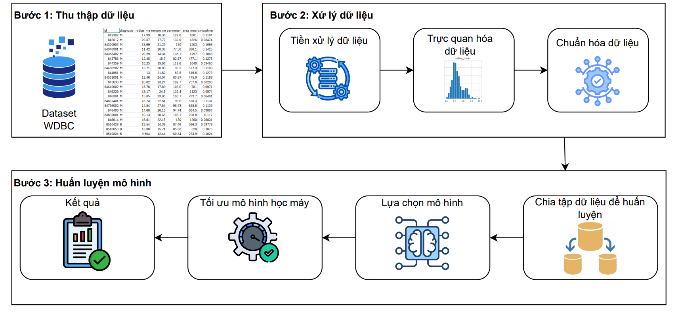
3: DỮ LIỆU VÀ PHƯƠNG PHÁP
Tổng quan các bước nghiên cứu:
6/23

Slide 7
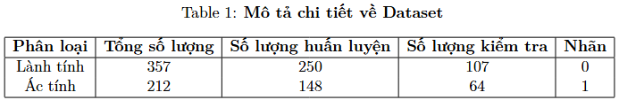
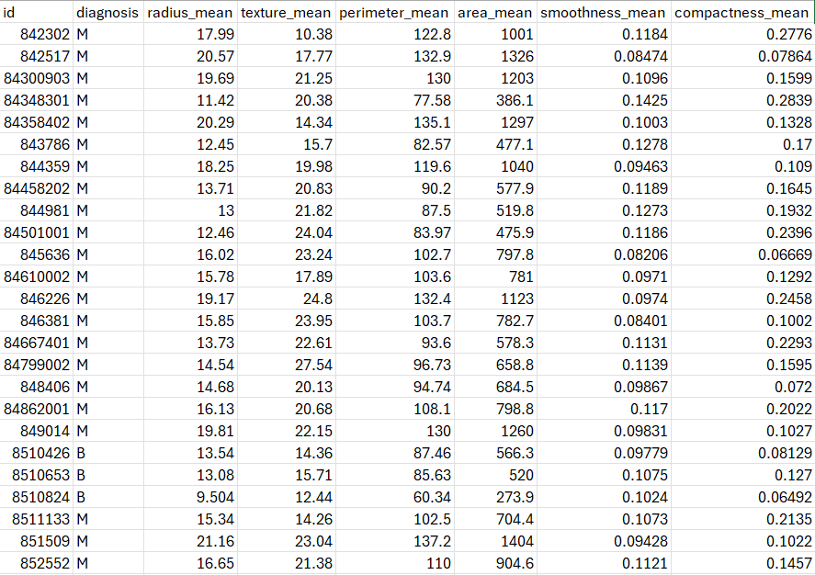
3.1: BỘ DỮ LIỆU
Tổng quan về dữ liệu:
Sử dụng tệp dữ liệu Breast Cancer Wisconsin.
Tập dữ liệu được thu thập từ các mẫu sinh thiết bằng kim nhỏ (Fine Needle Aspiration FNA) của mô vú.
Chi tiết về bộ dữ liệu:
Bộ dữ liệu bao gồm 569 mẫu với 32 thuộc tính bao gồm cột ID, cột chẩn đoán (M = ác tính, B = lành tính) và 30 cột đặc trưng số.
7/23

Slide 8
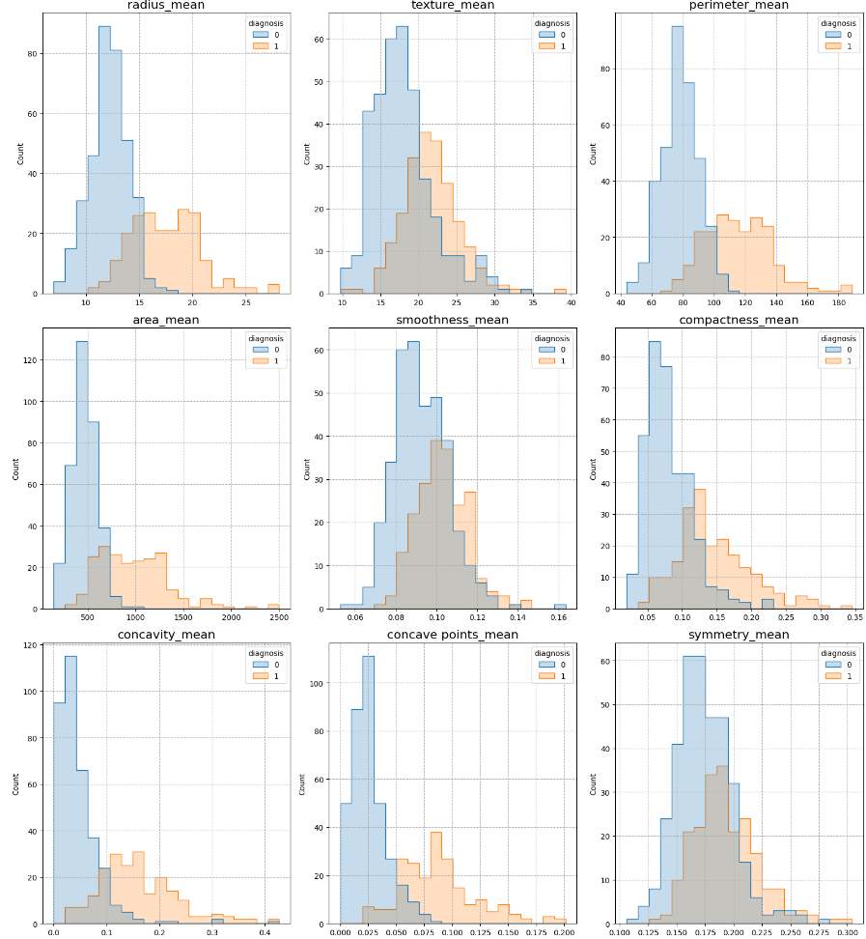
3.1: BỘ DỮ LIỆU
Sự khác biệt chính giữa 2 nhóm lành tính và ác tính:
Các biểu đồ cho thấy sự khác biệt rõ rệt giữa hai nhóm, đặc biệt ở các đặc trưng như chu vi trung bình, diện tích trung bình và số điểm lõm trung bình, nơi nhóm ác tính có giá trị cao hơn đáng kể.
Sự khác biệt này là cơ sở để áp dụng các thuật toán học máy (như SVM, Random Forest, hoặc Neural Networks) nhằm phân loại và chẩn đoán ung thư vú dựa trên dữ liệu tế bào.
Phân bố của 9 đặc trưng nổi bật
8/23

Slide 9
3.2: PHƯƠNG PHÁP
Phương pháp được đề xuất sử dụng các thuật toán học máy cụ thể là Linear Discriminant Analysis (LDA) để giảm chiều dữ liệu và tập trung vào các đặc trưng quan trọng, sau đó dùng Support Vector Machine (SVM) để phân loại các mẫu thành lành tính hay ác tính, tận dụng khả năng tối ưu hóa ranh giới phân cách trong không gian đặc trưng của nó.
Việc kết hợp 2 thuật toán trên để chẩn đoán ung thư trong bộ dữ liệu WDBC đã cho kết quả cao.
→ 2 thuật toán LDA và SVM được trình bày sau đây.
9/23

Slide 10
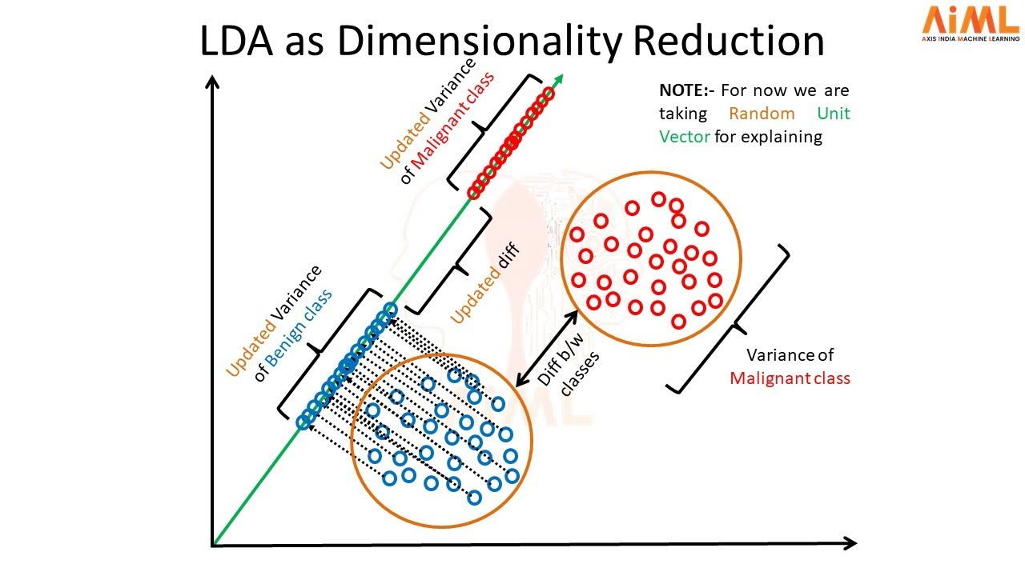
LINEAR DISCRIMINANT ANALYSIS
Nguyên lý hoạt động chính của LDA là tìm các "đường phân biệt" (discriminant axes) hoặc các thành phần tuyến tính (linear components). Các thành phần này được xác định dựa trên việc:
Tối đa hóa khoảng cách giữa các trung tâm (means) của các lớp khác nhau sau khi chiếu dữ liệu lên không gian con mới.
Tối thiểu hóa phương sai (variance) của dữ liệu trong nội bộ mỗi lớp sau khi chiếu dữ liệu lên không gian con mới.
10/23

Slide 11
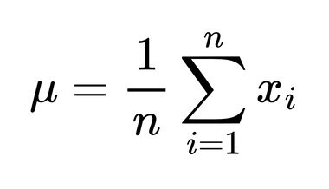
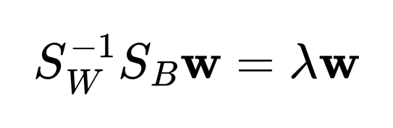
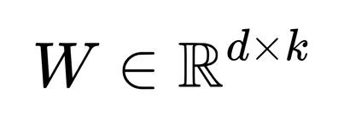
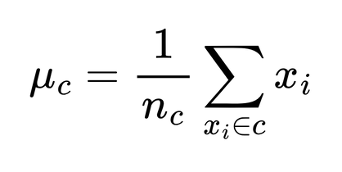
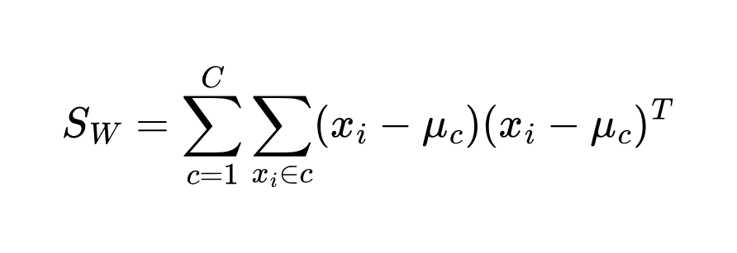
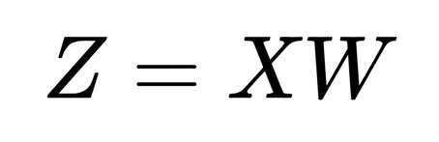
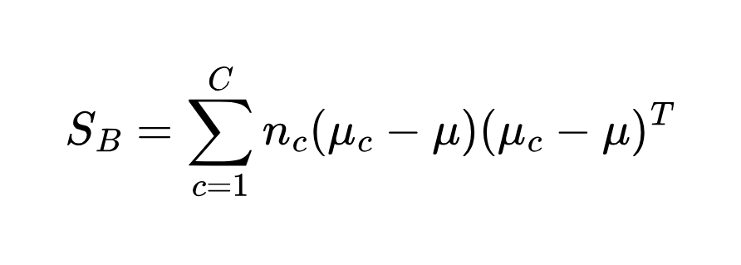
LINEAR DISCRIMINANT ANALYSIS
1. Tính vector trung bình toàn bộ:
3. Giải bài toán trị riêng:
Lấy k vector riêng ứng với k trị riêng lớn nhất để tạo ma trận chiếu W sao cho:
2. Với mỗi lớp c = 1, 2, . . . , C, tính:
Trung bình lớp:
4. Chiếu dữ liệu ban đầu vào không gian mới:
Ma trận scatter trong lớp:
Lưu ý: Với C lớp, số chiều tối đa sau khi giảm bằng LDA là C − 1.
Ma trận scatter giữa các lớp:
11/23

Slide 12
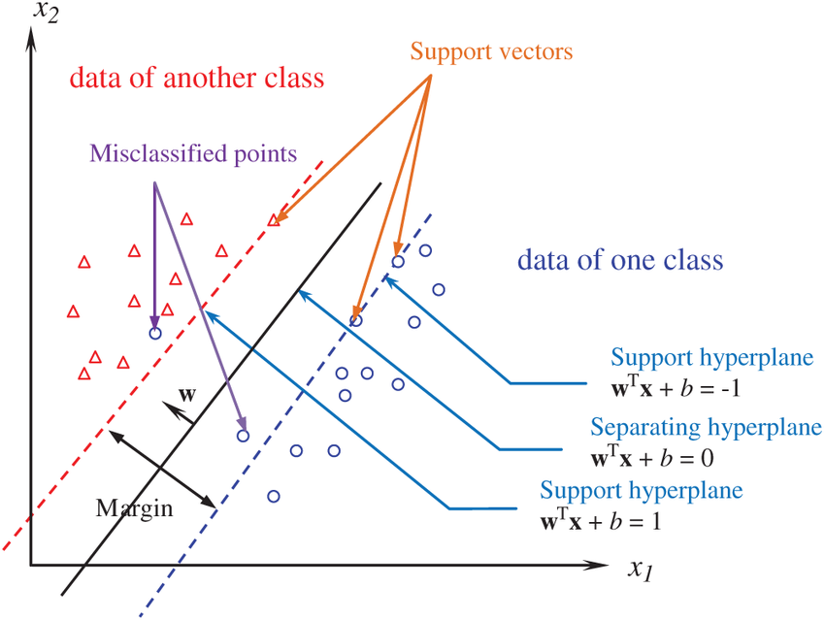
SUPPORT VECTOR MACHINE
Mục tiêu của SVM là tìm ra một siêu phẳng (hyperplane) tốt nhất để phân tách các lớp dữ liệu trong không gian đặc trưng. "Tốt nhất" ở đây có nghĩa là Khoảng cách (margin) từ siêu phẳng tới các điểm gần nhất của mỗi lớp là lớn nhất.
12/23

Slide 13
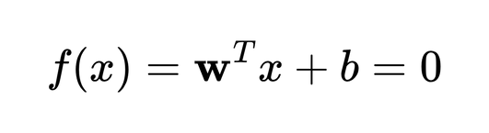
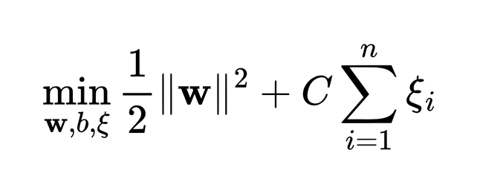
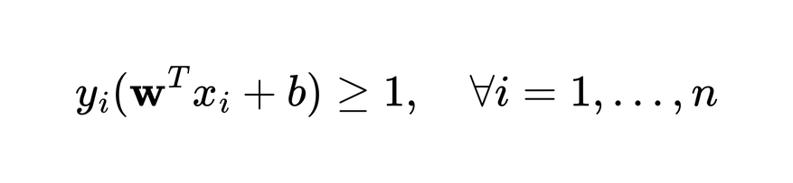
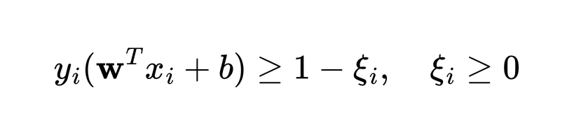
SUPPORT VECTOR MACHINE
Tìm siêu phẳng tối ưu có dạng:
Soft Margin SVM với slack ξi :
Cho phép 1 số điểm vi phạm:
sao cho phân tách hai lớp và khoảng cách đến các điểm gần nhất là lớn nhất.
Ràng buộc phân lớp đúng:
với điều kiện:
Trong đó C > 0 là siêu tham số điều chỉnh mức độ chấp nhận lỗi.
13/23

Slide 14
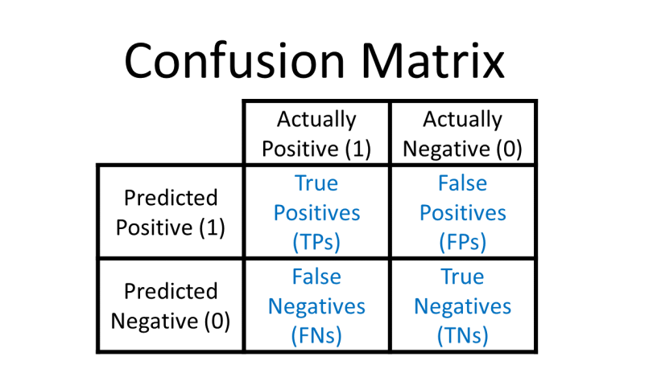
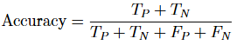
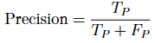
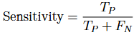
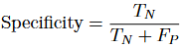
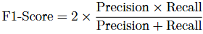
4: KẾT QUẢ VÀ THẢO LUẬN
Tiêu chí đánh giá:
Độ chính xác (Accuracy)
Độ tin cậy (Precision)
Độ nhạy (Recall)
Độ đặc hiệu (Specificity)
Chỉ số F1
Diện tích của đồ thị thu (AUC/ROC)
14/23

Slide 15
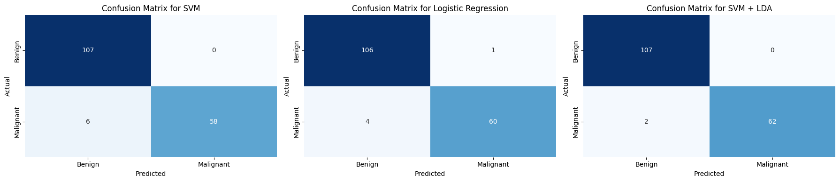
Mô hình SVM + LDA đạt hiệu suất cao nhất, đồng thời chỉ có 2 trường hợp bỏ sót ác tính, thấp nhất trong ba mô hình.
Logistic Regression có độ chính xác 97.1% và độ nhạy 93.8%, nhưng xuất hiện một trường hợp dương tính giả.
SVM đơn lẻ đạt độ chính xác 96.5%, độ nhạy 90.6%, và độ đặc hiệu 100%, nhưng có 6 trường hợp bỏ sót ác tính.
→ Kết quả này cho thấy việc kết hợp LDA với SVM cải thiện đáng kể khả năng phát hiện các trường hợp ác tính, một yếu tố quan trọng trong chẩn đoán ung thư vú.
15/23

Slide 16
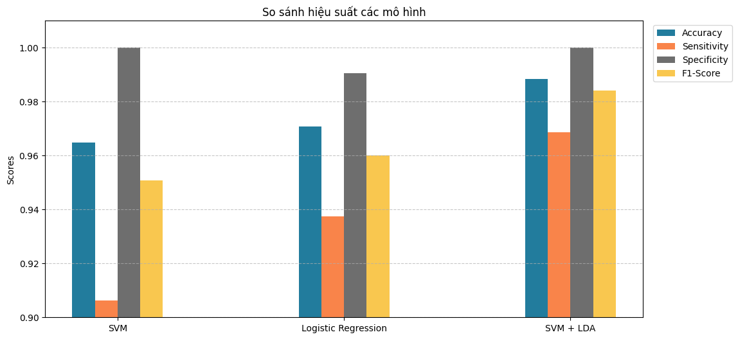
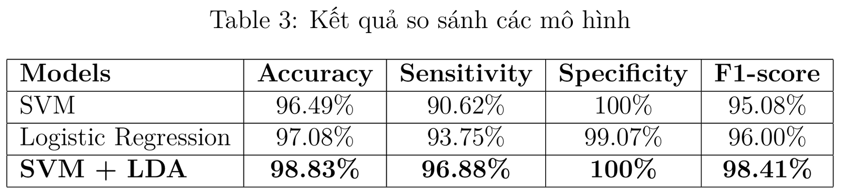
16/23

Slide 17
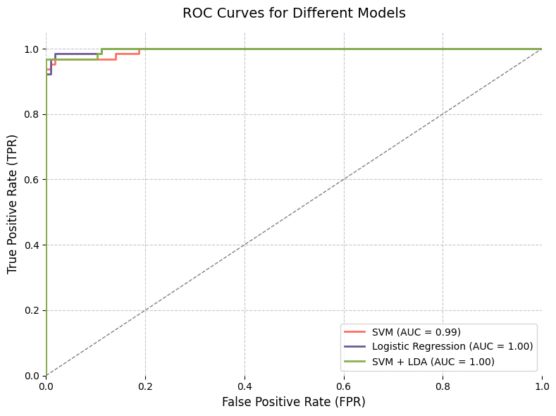
SVM đạt AUC = 0.99, cho thấy hiệu suất gần hoàn hảo nhưng có một số nhầm lẫn nhỏ ở ngưỡng thấp (FPR ≈ 0.01).
SVM + LDA và Logistic Regression đạt AUC = 1.00, thể hiện khả năng phân loại hoàn hảo trên tập kiểm tra, với độ nhạy và độ đặc hiệu tối ưu ở mọi ngưỡng.
→ Kết hợp với ma trận nhầm lẫn, SVM + LDA nổi bật với ít trường hợp bỏ sót ác tính nhất (2), phù hợp nhất cho chẩn đoán ung thư vú.
17/23

Slide 18
CẢI TIẾN
Tăng độ chính xác và giảm độ phức tạp: Độ chính xác tăng từ 97.66% (ELRL-E) lên 98.83% (SVM + LDA), trong khi chỉ sử dụng 2 mô hình thay vì 4, giảm độ phức tạp tính toán và nguy cơ overfitting.
Giảm số trường hợp bỏ sót ác tính: SVM + LDA chỉ có 2 false negatives, thấp hơn đáng kể so với các mô hình khác (SVM: 6, Logistic Regression: 4), tăng độ an toàn trong chẩn đoán ung thư vú.
Cải thiện độ nhạy và duy trì độ đặc hiệu: Độ nhạy đạt 96.9% (so với 90.6% của SVM và 93.8% của Logistic Regression) và độ đặc hiệu đạt 100%, tối ưu hóa khả năng phát hiện ca ác tính mà không tăng nhầm lẫn dương tính giả.
18/23

Slide 19
HẠN CHẾ
Tuy nhiên, trong quá trình nghiên cứu, cũng có những khó khăn mà nhóm gặp phải:
Bộ dữ liệu dù kinh điển và phổ biến, nhưng do mô hình phụ thuộc vào nó nên chưa thể tổng quát hoá cho mô hình.
Bộ dữ liệu chỉ có lượng dữ liệu vừa phải, nên dễ xảy ra overfitting.
Độ nhạy không phải 100%, vẫn có trường hợp phân loại thành lành tính giả.
19/23

Slide 20
5: KẾT LUẬN
Việc kết hợp 2 thuật toán LDA để giảm chiều và SVM để phân loại cho hiệu suất vượt trội hơn những mô hình đơn lẻ khác, phù hợp cho nhu cầu chính xác của chẩn đoán ung thư vú.
Mô hình LDA-SVM đạt được kết quả tốt:
Độ chính xác | Độ nhạy | Độ đặc hiệu | F1-score
98.83% | 96.88% | 100% | 98.41%
20/23

Slide 21
So với SVM đơn lẻ có độ chính xác 96.49%, K-SVM hybrid với 97.38% và Logistic Regression với 97.08%, mô hình cho thấy hiệu quả mạnh mẽ khi kết hợp cả 2 phương pháp.
Độ đặc hiệu tuyệt đối của mô hình giúp tránh các ca sinh thiết không cần thiết, từ đó giảm đáng kể chi phí phát sinh.
Hiệu suất cao cho thấy mô hình có khả năng hỗ trợ quy trình chẩn đoán ở những nơi chưa có điều kiện, thiếu thiết bị chẩn đoán hiện đại.
21/23

Slide 22
Những điểm có thể cải thiện ở các nghiên cứu trong tương lai:
Hướng tới các tập dữ liệu lớn, với chất lượng đặc trưng đa dạng không kém gì WDBC như SEER hay TCGA.
Tinh chỉnh tham số điều chuẩn C của SVM.
Áp dụng các kĩ thuật như SMOTE để giải quyết mất cân bằng lớp, giúp cải thiện độ nhạy.
Nghiên cứu thêm các phương pháp giảm chiều khác như PCA hay t-SNE.
Tiến tới việc thử nghiệm lâm sàng hoặc tích hợp với hệ thống chẩn đoán ở bệnh viện.
22/23

Slide 23
THANK YOU
&
QUESTIONS
23/23

